Slide 1
Universidad de La Habana
Facultad de Matemática y Computación
Sistema de detección y caracterización de lanzamientos de un pitcher de béisbol utilizando una cámara PlayStation Eye.
Autor: Javier Puebla Pérez
Tutor: Lic. David Alejandro Darias Torres
Trabajo de Diploma
Junio de 2018
Notes:
tecnologías que en tiempo real mejoran diferentes aspectos del juego
varios deportes se hace uso béisbol, el fútbol, el tenis, el voleibol, el fútbol americano o fútbol Rugby

Slide 2
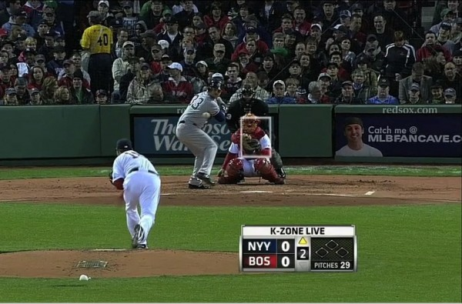
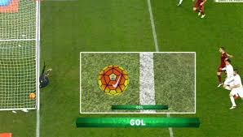
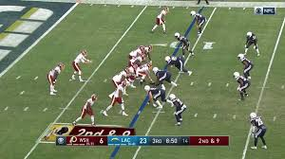
Tecnologías existentes
K Zone
Ojo de Halcón
Sport Live

Slide 3
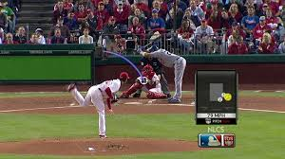
PITCHf/x
Tres cámaras
Tipo de lanzamiento
Retroalimentación a los
árbitros
Notes:
PITCHf/x,2006 sistema basado 3 camaras que rastrea y registra digitalmente en vivo la trayectoria completa de los lanzamientos
con una pulgada de precisión
se usa para determinar el tipo de lanzamiento
calificar y proporcionar retroalimentación a los árbitros
la precisión de los árbitros ha mejorado

Slide 4
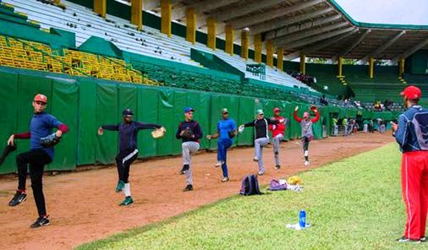
Sistema en Cuba
Deporte Nacional
Déficit de pitchers
Desarrollo de pitchers y árbitros
Impedimentos
Notes:
deporte nacional
déficit de pitchers en la Serie Nacional
espectáculo ha perdido calidad
déficit de pitchers => falta de control
sistemas existentes => desarrollo pitchers y árbitros
sistemas en Cuba impedimentos económicos y/o políticos

Slide 5
Objetivos
Análisis de sistemas existentes
Propuesta de sistema
Determinar posición del Home Plate
Determinar posición de la pelota.
Aproximar la trayectoria de la pelota
Caracterizar el lanzamiento
Notes:
Atendiendo alto costo sistemas existentes y ventajas brindan los mismos
se propone objetivo principal desarrollar sistema permita determinar
un lanzamiento de un pitcher de béisbol fue strike o bola

Slide 6
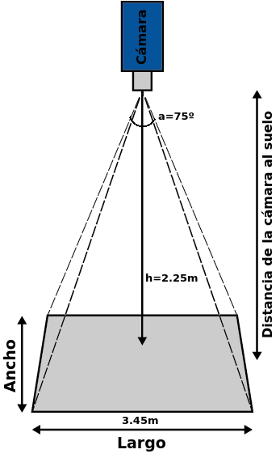
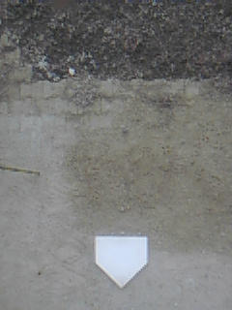
Descripción del sistema Posición de la cámara
Campo de visión
fps
Resolución
Posición
Vista
Notes:
hipotesis de por que ahi?
sistema monocular
apreciacion en la imagen del home plate
eje x e y posicion pixeles
eje z radio pelota

Slide 7
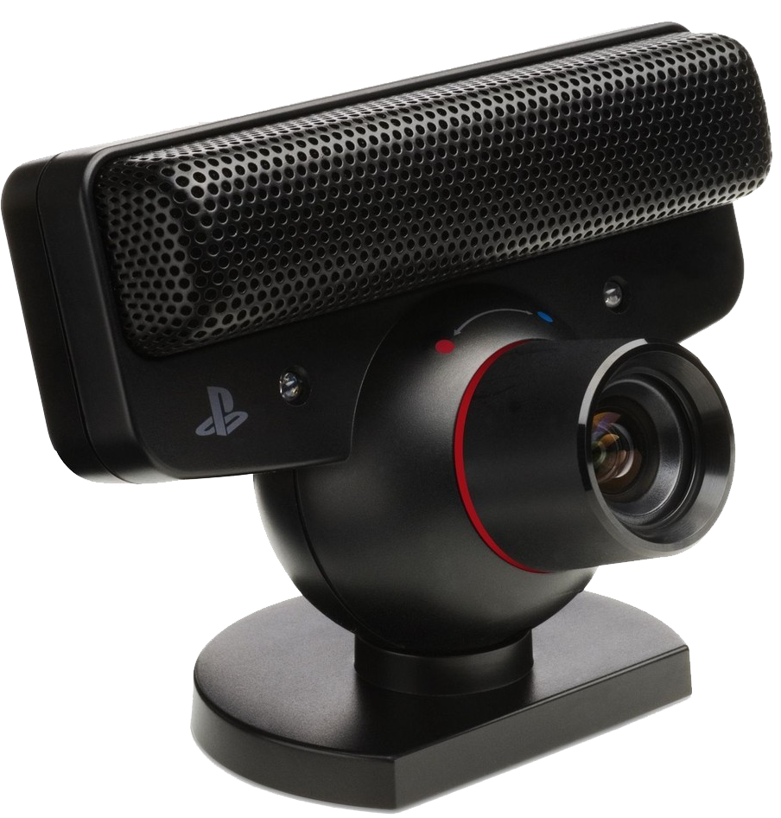
Descripción del sistema Cámara
Resolución
Campo de visión
fps
Precio
Cámara Sony PlayStation Eye
Notes:
320x240
187 fps
75 grados
USB 2.0
7 usd amazon

Slide 8
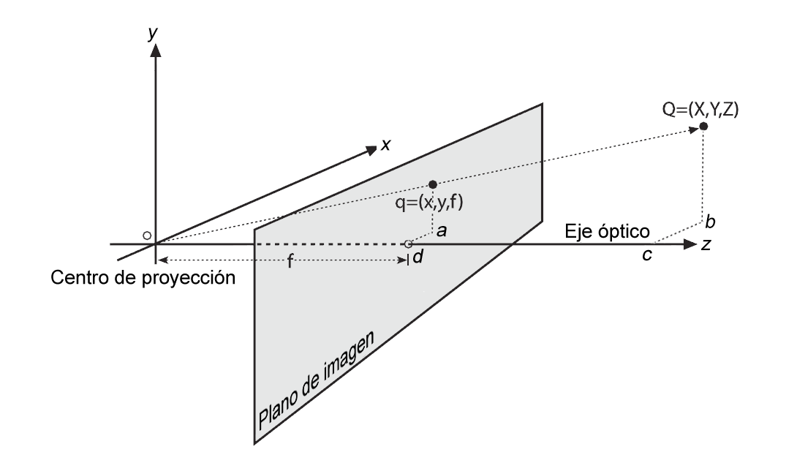
Calibración
Modelo Pinhole
Notes:
modelo matemático que describe la geometría de la cámara y el proceso de formación de la imagen
centro de proyección que a su vez es el origen de un sistema de coordenadas Euclidiano
plano f , denominado plano de la imagen o plano focal

Slide 9
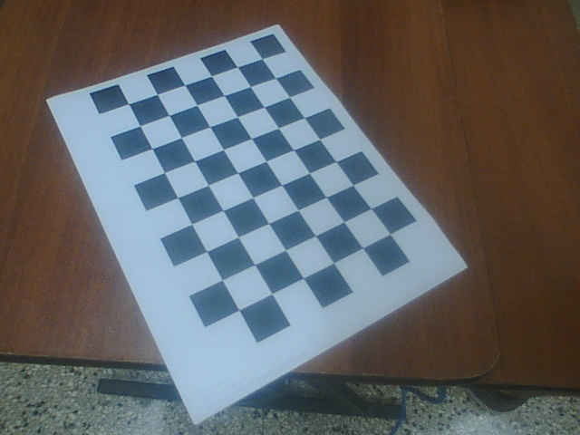
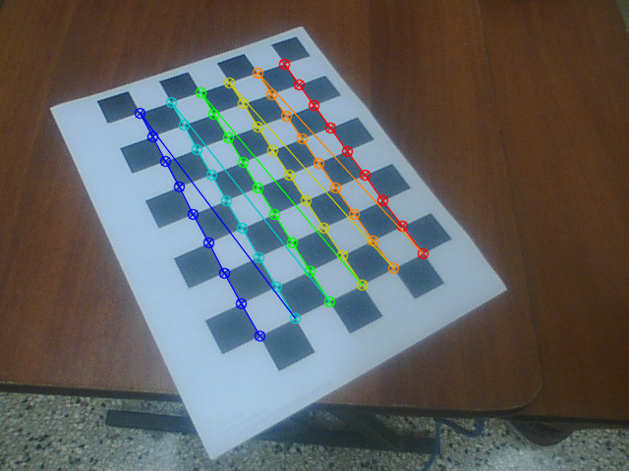
Calibración
Distorción radial
Distorción tangencial
Fuera de linea
Notes:
ambiente ideal, practica no es asi

Slide 10
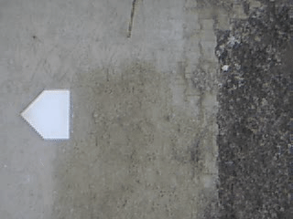
Problema
Notes:
lanzador de baseball
caracterizar el lanzamiento

Slide 11
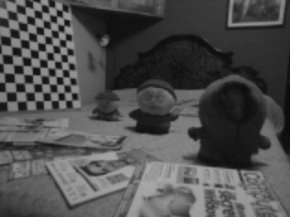
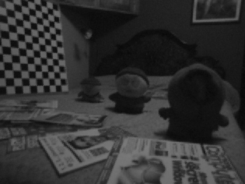
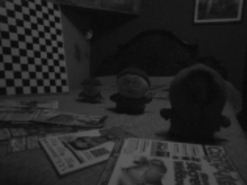
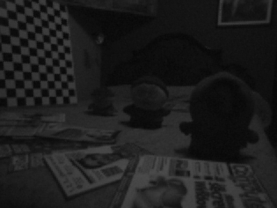
Solución Eliminación de ruido
30 fps
60 fps
90 fps
120 fps
Eliminación de ruido en tiempo real
Filtro sencillo y efectivo
Mediana iterativa
Notes:
más imágenes capturen en un segundo, menos tiempo sensor medir iluminación escena
imágenes más oscuras
importante eliminación de ruido tiempo real
filtro sencillo y efectivo
preserve características imagen (bordes y texturas)
vecindad muy grande texturas pierden definición
filtro varias veces tamaño de ventana pequeño

Slide 12
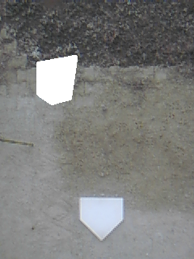
Solución Detección de Home Plate
Umbral
Contornos
Filtros
Imagen Original
Notes:
entre lanzamiento y lanzamiento
200 imagenes
1 segundo

Slide 13

Solución Detección de Home Plate
Umbral
Contornos
Filtros
Imagen Binaria
Notes:
umbral adaptativo
diferente iluminacion por pixel

Slide 14
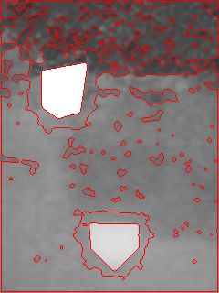
Solución Detección de Home Plate
Umbral
Contornos
Filtros
Contornos
Notes:
contornos:curva que une todos los puntos continuos teniendo el mismo color o intensidad. Se hallan sobre imágenes binarias

Slide 15
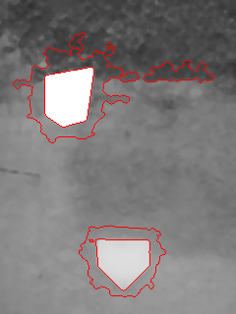
Solución Detección de Home Plate
Umbral
Contornos
Filtros
Filtro de área
Notes:
características geométricas
Filtrado por área
porcentual en relacion al area de la imagen
funciona a distintas resoluciones

Slide 16
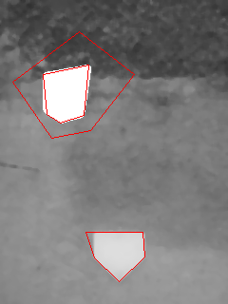
Solución Detección de Home Plate
Umbral
Contornos
Filtros
Filtro de número de lados
Notes:
Filtrado por número de lados
5 lados

Slide 17
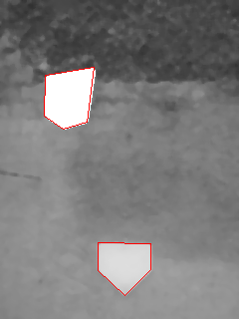
Solución Detección de Home Plate
Umbral
Contornos
Filtros
Filtro de relación entre los lados
Notes:
Filtrado de relación entre los lados
2 pares de lados iguales

Slide 18
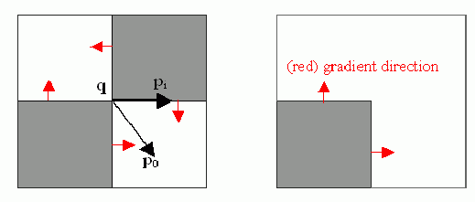
Solución Detección de Home Plate
Gradiente de imágen
Filtro de relación entre los lados
Notes:
Refinado de bordes (encontrando la ubicación precisa de las esquinas)
calculo del borde sub pixel
gradiente de imagen en una ventana

Slide 19
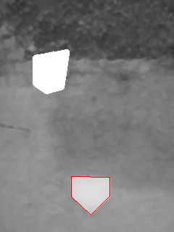
Solución Detección de Home Plate
Umbral
Contornos
Filtros
Filtro de ángulos
Notes:
Filtrado por ángulos
3 de 90 grados
2 de 135 grados

Slide 20
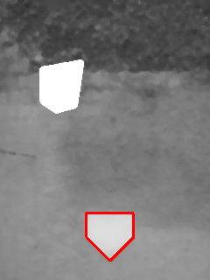
Solución Detección de Home Plate
Umbral
Contornos
Filtros
Home Plate detectado
Notes:
valores que definen su posición son promediados

Slide 21
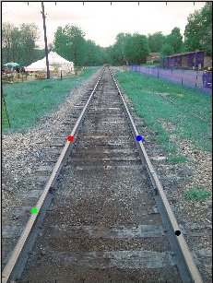
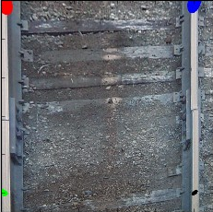
Solución Rectificación de Home Plate
Vista Top-down
Notes:
4 puntos conocidos imagen original
posicion imagen resultante
Rectificación de Home Plate, vista top-down

Slide 22
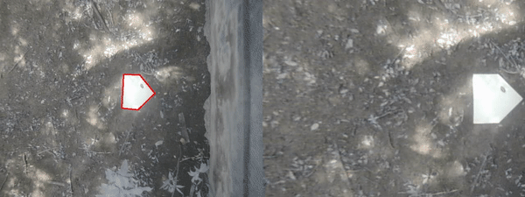
Solución Rectificación de Home Plate
Posición de la cámara
Notes:
en el sistema home plate siempre es puesto en una misma posicion
no importa la posicion de la camara

Slide 23
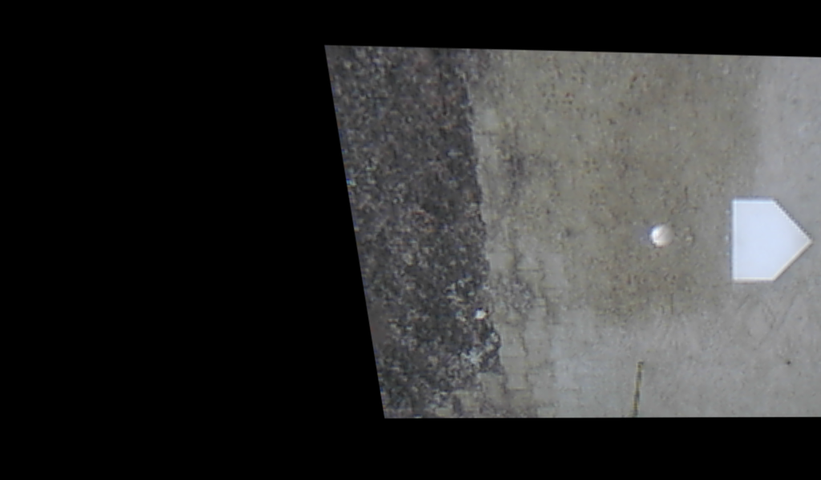
Solución Detección de la pelota
Background Subtraction
Operación morfológica
Filtrado
Imagen Original
Notes:
sobre la imagen transformada

Slide 24
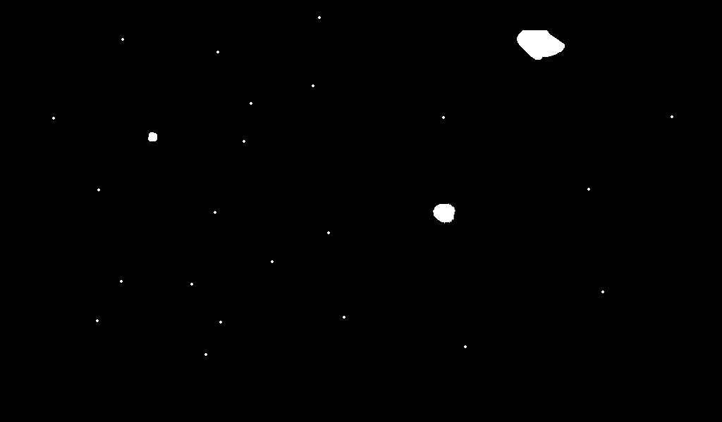
Solución Detección de la pelota
Background Subtraction
Operación morfológica
Filtrado
Resultado de BS
Notes:
Mezcla Gaussiana ventajas en un ambiente de exteriores
modelado de fondo se realiza como un fenómeno estadístico (aleatorio) en lugar de una constante

Slide 25
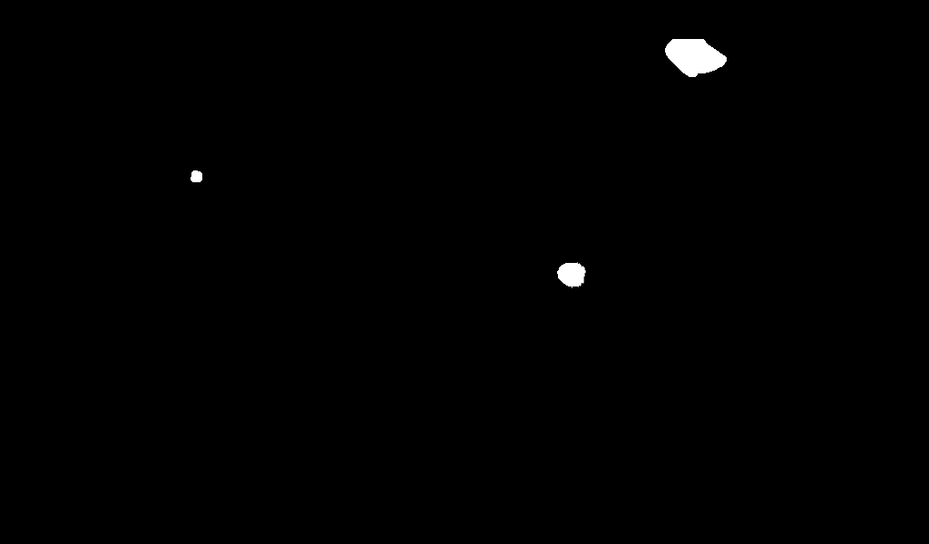
Solución Detección de la pelota
Background Subtraction
Operación morfológica
Filtrado
Aplicando OM de Apertura
Notes:
APERTURA. Kernel un círculo
ruido dejo BS

Slide 26

Solución Detección de la pelota
Background Subtraction
Operación morfológica
Filtrado
Filtro de radio
Notes:
filtro por radio
es porcentual se adapta a cualquier resolucion

Slide 27
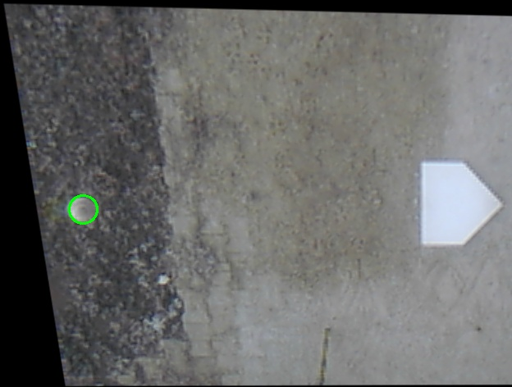
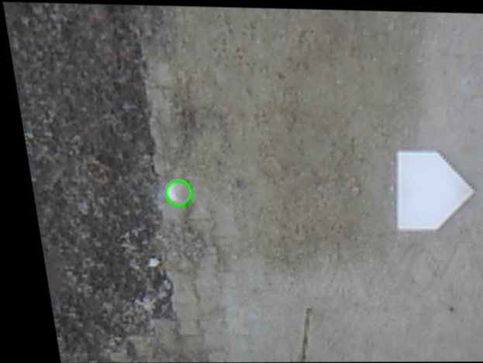
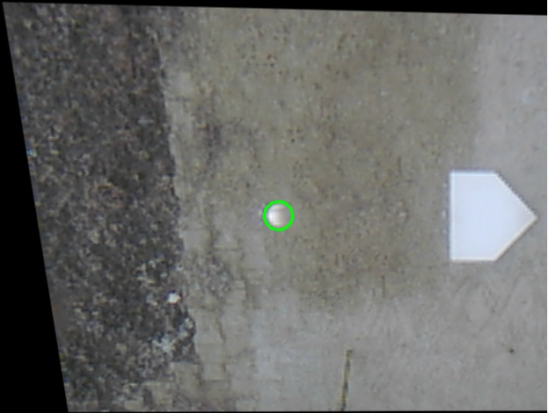
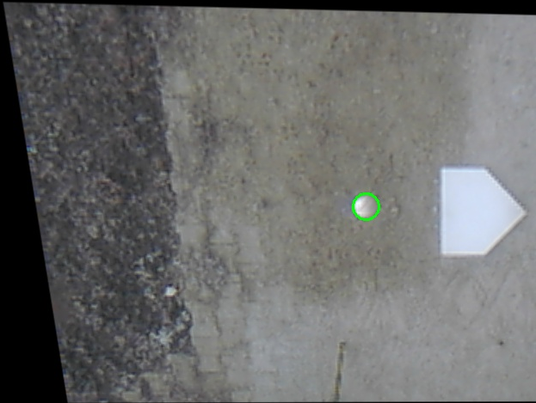
Solución Detección de la pelota
Background Subtraction
Operación morfológica
Filtrado
Pelota detectada

Slide 28
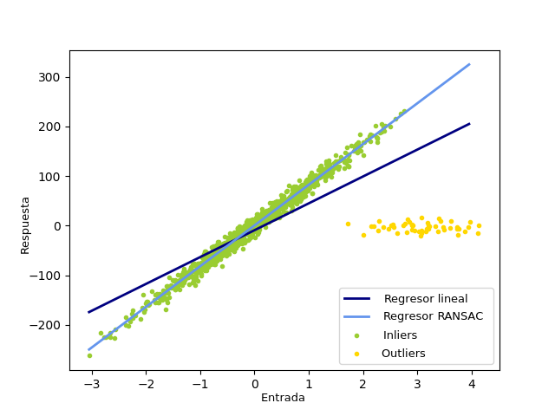
Solución Aproximación de la trayectoria de la pelota
RANSAC
Modelo cuadrático
Notes:
falsos positivos
hallar una función que aproxime no outliers
RANSAC método iterativo para calcular parámetros modelo matemático conjunto de datos observados contiene outliers

Slide 29
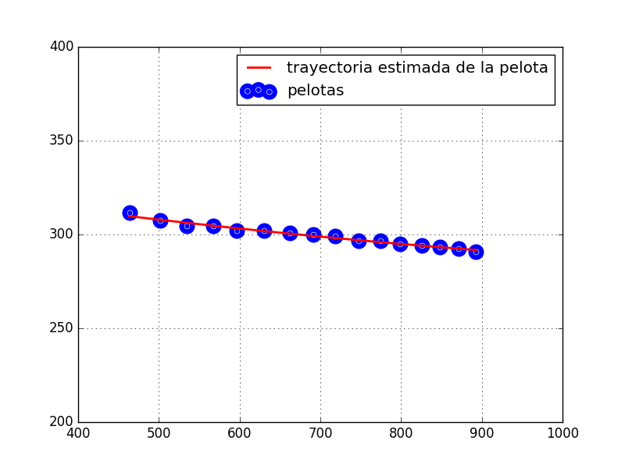
Solución Aproximación de la trayectoria de la pelota
RANSAC
Modelo cuadrático
Notes:
funciones cuadráticas buenas aprox de puntos distancia pequeña
(resolucion 320x240 es pequeña)

Slide 30
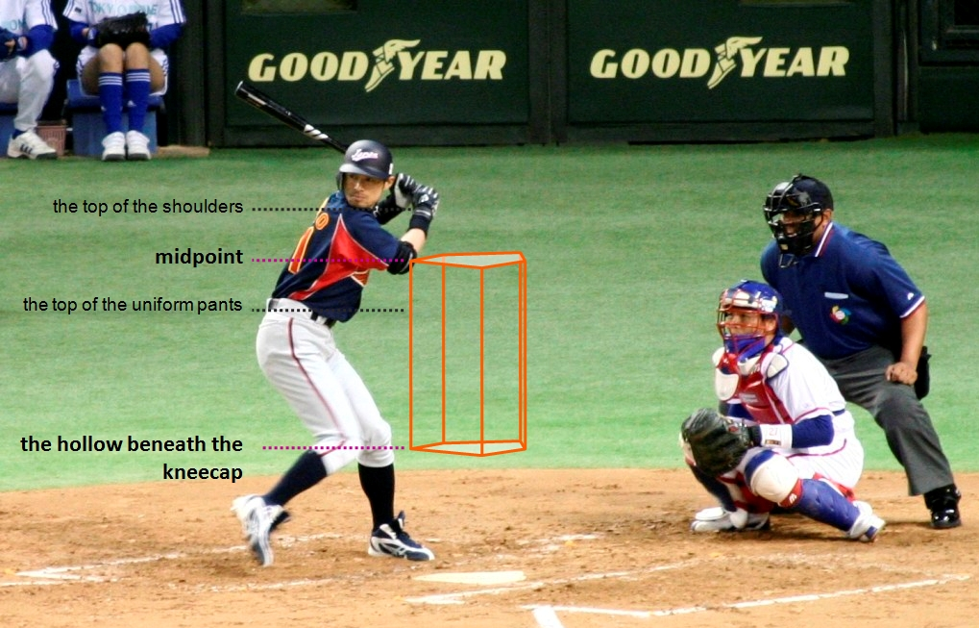
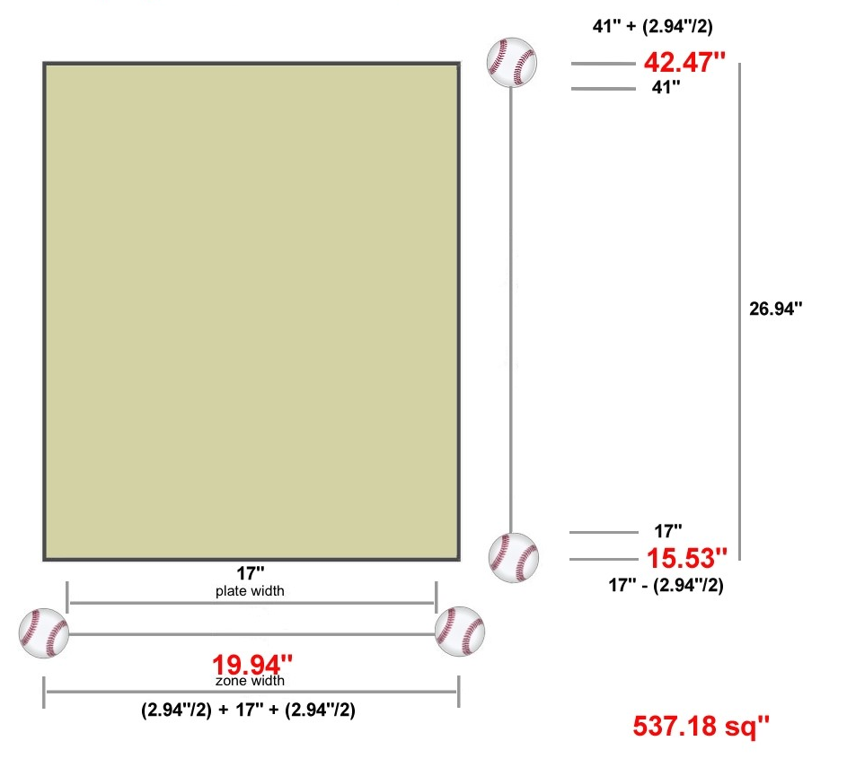
Solución Zona de Strike
Zona de Strike
Zona de Strike utilizada
Notes:
área sobre el Home Plate
punto medio entre los hombros de un bateador y la parte superior de los pantalones del uniforme
un punto justo debajo de la rótula
diseñada para ciertos análisis que se realizan luego de un partido de béisbol
altura fija bateadores de 6 pies

Slide 31
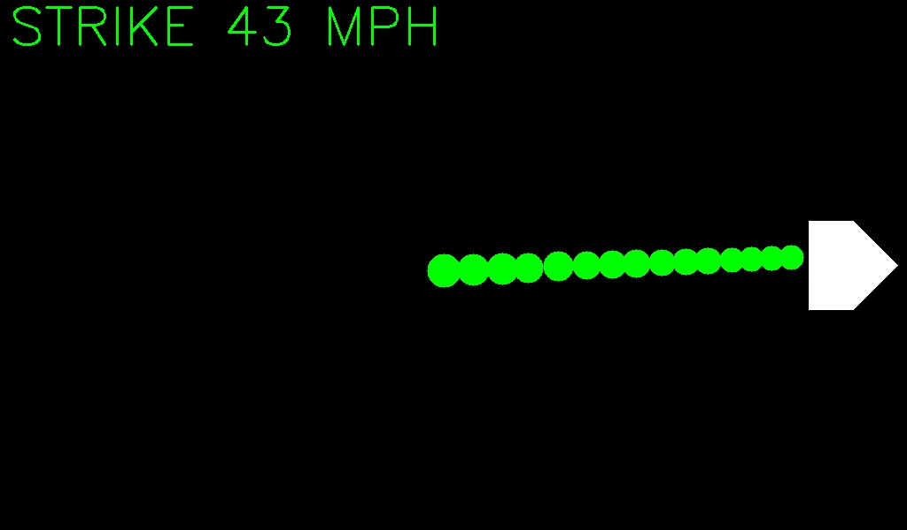
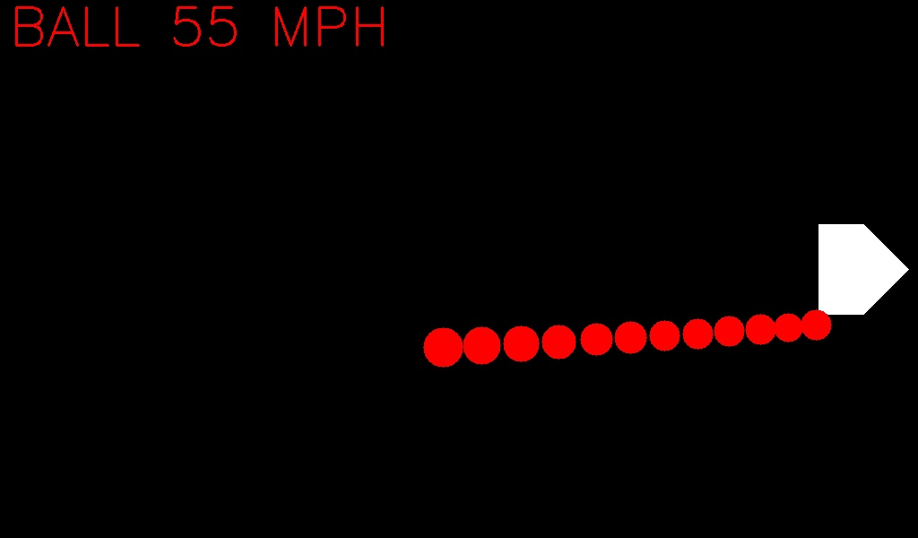
Solución Caracterización del lanzamiento
Intersección f(x) y Home Plate
Altura de la pelota
Velocidad
Notes:
pelota pasó por encima de Home Plate o no?

Slide 32
Solución Caracterización del lanzamiento
Intersección f(x) y Home Plate
Altura de la pelota
Velocidad
Notes:
Otro dato interesa conocer es altura pasó la pelota encima Home Plate
camera_high_cm => altura a la que se encuentra la cámara del piso
ball_diameter_pixels => en el suelo
ball_pixels => diametro pelota pasa justo encima HomePlate

Slide 33
Solución Caracterización del lanzamiento
Intersección f(x) y Home Plate
Altura de la pelota
Velocidad
Notes:
Determinado si fue strike o bola
distancia una pelota a la otra y la velocidad de captura fps

Slide 34
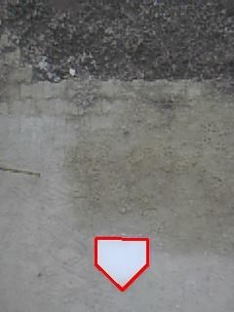
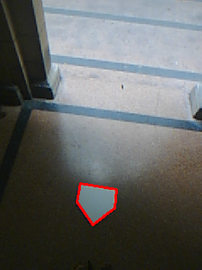
Resultados Resultados en la detección de Home Plate
Ambiente 1
Ambiente 2
Notes:
dos escenarios: aire libre (imagen limpia) .... ilumninacion variable

Slide 35
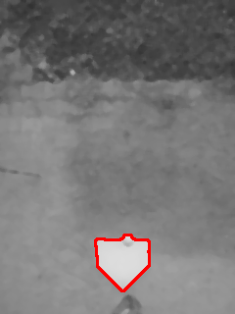
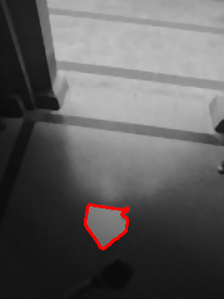
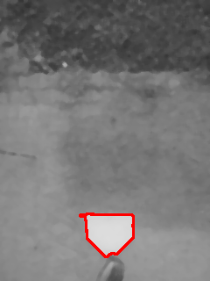
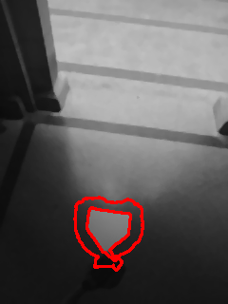
Resultados Resultados en la detección de Home Plate
Pelota sobre Home Plate
Mascota sobre Home Plate
Notes:
características geométricas
objeto se interpone entre la cámara y el Home NO DETECCION
mascota escenario poco probable ubicación del receptor
pelota no es un problema (lanzamiento y lanzamiento)

Slide 36
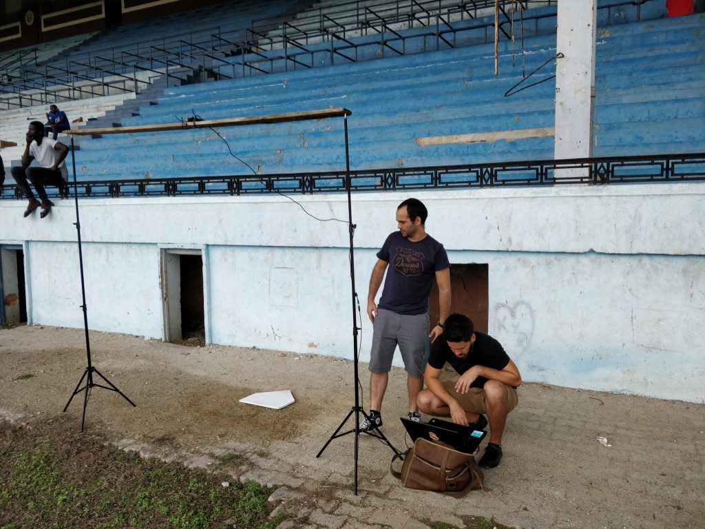
Resultados Obtención del conjunto de prueba
Estructura
Lanzamientos
Herramienta
Estructura
Notes:
para obtención imágenes utilizaron generación conjunto de prueba
construyó estructura conformada por dos trípodes de 2,25 metros de altura
tabla de 2,20 metros de largo donde fue colocada la cámara
estructura posicionada encima Home Plate

Slide 37
Resultados Obtención del conjunto de prueba
Estructura
Lanzamientos
Herramienta
Estructura
Notes:
QVGA (PlayStation Eye)
HD y FullHD (SmartPhone OnePlus 5T)
comparar resultados obtenidos cámara PlayStation Eye
lanzamientos realizados SEDER

Slide 38
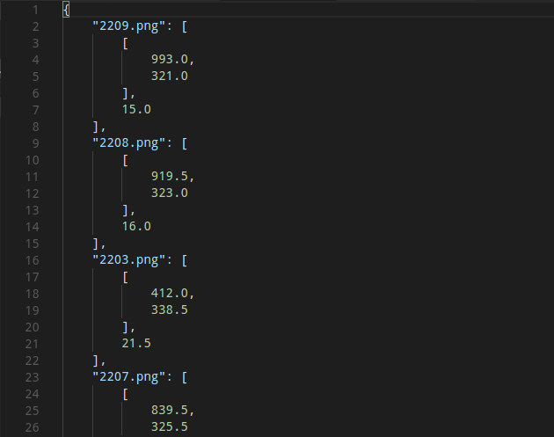
Resultados Obtención del conjunto de prueba
Estructura
Lanzamientos
Herramienta
Fichero JSON
Notes:
herramienta permite seleccionar manualmente posición pelota
y la guarda en un fihero JSON
key name frame
value coordenadas de la pelota en la imagen y el radio
permite comparar posicion sistema

Slide 39
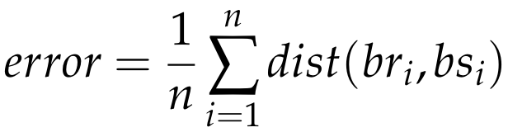
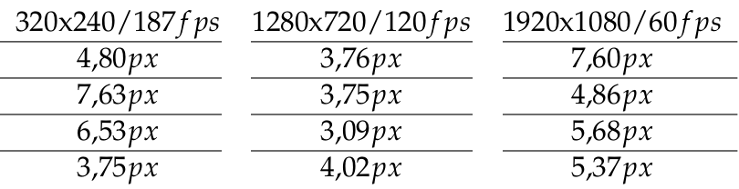
Resultados Resultados en la detección de la pelota
Error promedio:
Error en la posición de la pelota
Notes:
QVGA, HD y FullHD
doce lanzamientos
diferentes características (4 centro, altos, izq y der)
error utilizado error promedio

Slide 40

Resultados Resultados en la detección de la pelota
Error promedio:
Error con relación al ancho de la imagen

Slide 41
Conclusiones
Propuesta del sistema
Costo del sistema
Aumento del nivel de los lanzadores y árbitros en Cuba

Slide 42



Recomendaciones
Cámara estéreo
Información estadística
Aplicación visual
Notes:
- ajustable funcionamiento utilizando cámara estéreo
- problema alto costo dispositivos
- deseable comparar uso cámara estéreo en este sistema con resutados presentados en este trabajo
- comportamiento lanzadores luego conjunto lanzamientos
- zona de strike lanzamientos mayor frecuencia
- cantidad de lanzamientos comienza a disminuir su velocidad
- anzador trabaja sobre la zona de duda
- facilite proceso de calibración
- permita visualizar trayectoria lanzamiento en conjunto con el lugar de la zona de strike por donde pasó

Slide 43
Universidad de La Habana
Facultad de Matemática y Computación
Sistema de detección y caracterización de lanzamientos de un pitcher de béisbol utilizando una cámara PlayStation Eye.
Autor: Javier Puebla Pérez
Tutor: Lic. David Alejandro Darias Torres
Trabajo de Diploma
Junio de 2018

Slide 44


Pregunta Cálculo de la velocidad del lanzamiento
Coordenadas mundo
Aproximación
Evaluación
Notes:
velocidad hayada en coordenadas mundo
cm por pixel
centro de coordenadas (0,0) de la imagen

Slide 45

Pregunta Cálculo de la velocidad del lanzamiento
Coordenadas mundo
Aproximación
Evaluación
Notes:
luego coordenadas imagen => coordenadas mundo
velocidad de pelota a pelota es hallada
aprox del muestreo

Slide 46

Pregunta Cálculo de la velocidad del lanzamiento
Coordenadas mundo
Aproximación
Evaluación
Notes:
eval ultima pos

